Slide 1
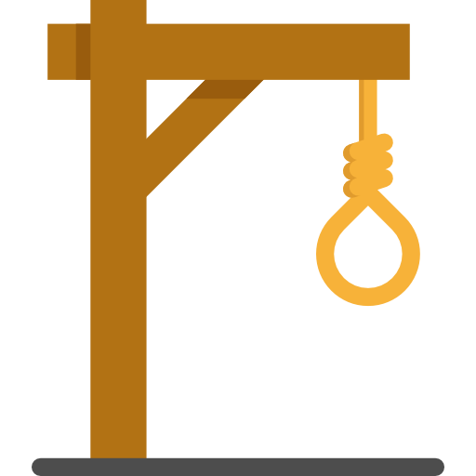
_ _ _ _ _ _ _ _ _ _ _ _ _ _
T R A B A L H O F O R C A

Slide 2
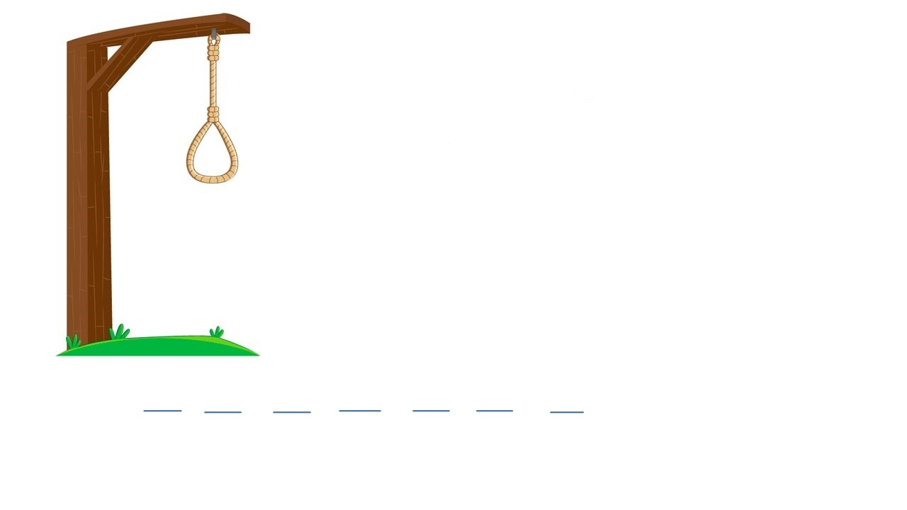
Integrantes
Alisson
Bruno
Guilherme
Roni

Slide 3
Levantamento das Funções Utilizadas:
Para chamar funções ( Global)
Aleatoriedade das
palavras.(random.choice)
Validação das letras
Inseridas. (if,ifnot,else,)
Exibição do desenho em caso de
erros. (print)”Posição tupla”

Slide 4
Levantamento das Funções Utilizadas
Loops :(While,For)
Contagem do campo de
palavras : (len)
Mensagem de “Sucesso” ou“Fracasso” ao final do jogo.

Slide 5

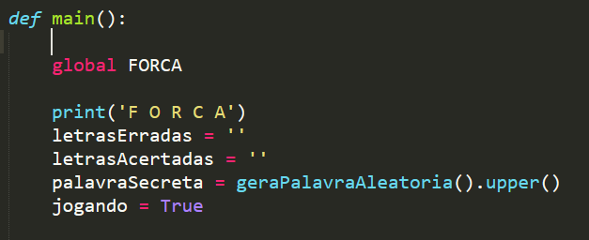
Desmembrando o código. PT01

Slide 6

Desmembrando o código. PT02

Slide 7
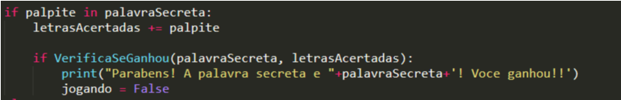
Desmembrando o código. PT03

Slide 8
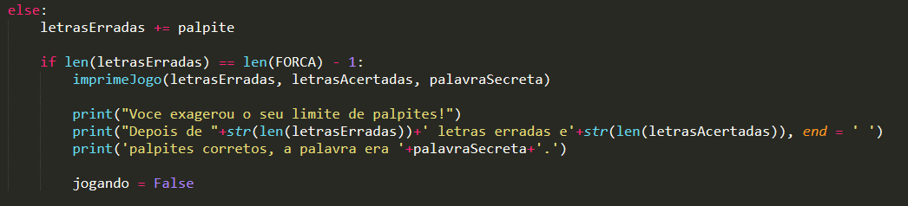
Desmembrando o código. PT04

Slide 9
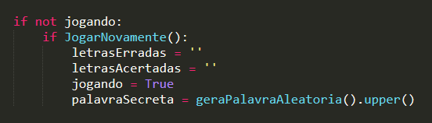
Desmembrando o código. PT05

Slide 10

Desmembrando o código. PT06

Slide 11
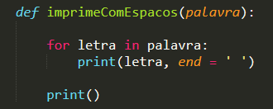
Desmembrando o código. PT07

Slide 12
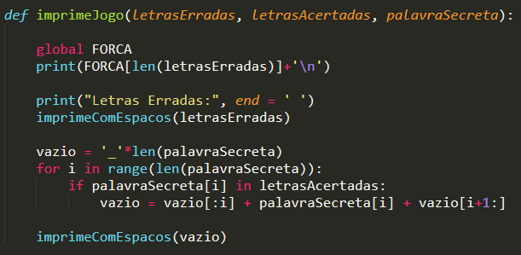
Desmembrando o código. PT08

Slide 13
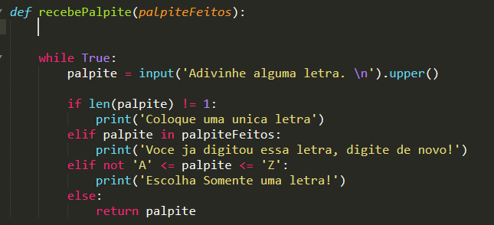
Desmembrando o código. PT09

Slide 14

Desmembrando o código. PT10

Slide 15
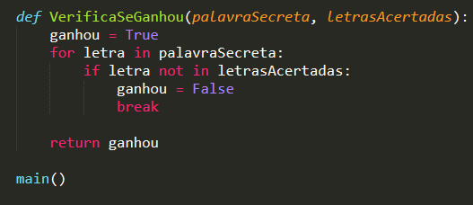
Desmembrando o código. PT11

Slide 16
Git Hub Grupo
Alisson
https://github.com/alisson-cyber
Bruno
https://github.com/brunoadcarneiro
Guilherme
https://github.com/GuilhermeV762
Roni
https://github.com/ronigt

Slide 17

_ _ __
F I M

